Slide 1
Tercer estudio de percepción y opinión pública en la Región Metropolitana de Santiago
Marzo 2016

Slide 2
Metodología y muestra

Slide 3
Metodología
Técnica | : | Encuestas Cara a Cara en hogares.
Universo | : | Mujeres y hombres mayores de 18 años, pertenecientes a todos los grupos socioeconómicos (ABC1, C2, C3, D y E), residentes en todas las comunas de la Región Metropolitana, de zonas urbanas y rurales.
Muestreo | : | El procedimiento de selección de la muestra fue polietápico y probabilístico en todas sus etapas: Comunas, Manzanas, Viviendas y Personas.
Muestra | : | 750 casos.
Error | : | +/- 3,6 puntos porcentuales al 95% de confianza para el total del estudio.
Ponderación | : | Los datos fueron ponderados a nivel de sujetos por Sexo, Edad, GSE, Provincia y Zona, obteniendo una muestra de representación regional para el universo en estudio.
Fecha de Terreno | : | Desde el 04 al 29 de Diciembre de 2015.

Slide 4
Características de la Muestra Total
 |  | N: 750 casos | % No ponderado | % Ponderado | Error Muestral
Variables de clasificación | Hombre | 302 | 40% | 48% | +/- 5,6%
 | Mujer | 448 | 60% | 52% | +/- 4,6%
 | 18 a 34 | 199 | 27% | 36% | +/- 6,9%
 | 35 a 54 | 267 | 36% | 37% | +/- 6,0%
 | 55 y más | 284 | 37% | 27% | +/- 5,8%
 | C1 | 43 | 6% | 10% | +/- 14,9%
 | C2 | 82 | 10% | 19% | +/- 10,8%
 | C3 | 313 | 42% | 25% | +/- 5,5%
 | D/E | 312 | 42% | 46% | +/- 5,5%
 | Zona urbana | 588 | 78% | 97% | +/- 4,0%
 | Zona rural | 162 | 22% | 3% | +/- 7,7%
 | Provincia Santiago | 486 | 65% | 77% | +/- 4,4%
 | Provincia Cordillera | 78 | 10% | 8% | +/- 11,1%
 | Provincia Chacabuco | 44 | 6% | 3% | +/- 14,8%
 | Provincia Maipo | 66 | 9% | 6% | +/- 12,1%
 | Provincia Melipilla | 43 | 6% | 2% | +/- 14,9%
 | Provincia Talagante | 33 | 4% | 4% | +/- 17,1%

Slide 5
Variables de clasificación

Slide 6
Variables sociodemográficas:
Sexo
Edad
Nivel socioeconómico
Sectores
Casos: 750

Slide 7
Variables sociodemográficas:
Sobre la clasificación de comunas en sectores, la distribución fue la siguiente:
Nor-Poniente (N 204) *Margen de error al 95% de confianza: +/-6,9% | Pudahuel
 | Colina
 | Lampa
 | Til Til
 | Quilicura
 | Santiago
 | Cerro Navia
 | Renca
 | Recoleta
 | Estación Central
 | Conchalí
 | Huechuraba
 | Lo Prado
 | Quinta Normal
 | Independencia
Sur-Poniente (N 219) *Margen de error al 95% de confianza: +/-6,6% | Maipú
 | El Bosque
 | Lo Espejo
 | Pedro Aguirre Cerda
 | San Ramón
 | La Cisterna
 | Peñaflor
 | Melipilla
 | Alhué
 | Curacaví
 | María Pinto
 | San Pedro
 | Talagante
 | El Monte
 | Isla de Maipo
 | Padre Hurtado
 | Calera de Tango
 | San Miguel
 | San Joaquín
 | Cerrillos
Sur-Oriente (N 253) *Margen de error al 95% de confianza: +/-6,2% | Puente Alto
 | Pirque
 | San José de Maipo
 | San Bernardo
 | Buin
 | Paine
 | La Florida
 | Peñalolén
 | La Pintana
 | Ñuñoa
 | La Granja
 | Macul
Oriente (N 74) *Margen de error al 95% de confianza: +/-11,4% | Las Condes
 | Providencia
 | Lo Barnechea
 | La Reina
 | Vitacura

Slide 8
Agenda
Imagen de la Región Metropolitana y Calidad de Vida.
Evaluación de autoridades.
Gestión Intendencia de la Región Metropolitana.
Zoom a Medioambiente y Transporte Público.

Slide 9
1. Imagen de la Región Metropolitana y Calidad de Vida

Slide 10
Concepto Región Metropolitana
Cuando Ud. piensa en la Región Metropolitana, ¿cuál es la primera palabra que se le viene a la mente? %
Espontánea-Respuesta única
Santiago
Santiago/Capital | 45,1%
Lugares e infraestructura
Comunas |  | 4,9%
Ciudad |  | 3,5%
Mall |  | 3,3%
Lugares e infraestructura |  | 2,4%
Áreas verdes |  | 1,4%
Centralización |  | 1,4%
Valle central |  | 1,2%
Cercanía, accesibilidad |  | 1,0%
Transporte
Tacos, congestión |  | 7,5%
Locomoción, metro |  | 2,9%
Estrés
Mucha gente |  | 2,7%
Caos, desorden |  | 2,5%
Estrés, saturación |  | 1,5%
Seguridad ciudadana
Delincuencia, drogas |  | 4,0%
Inseguridad, problemas |  | 0,6%
Seguridad |  | 0,2%
Contaminación
Contaminación |  | 5,0%
Ruidos, suciedad |  | 0,4%
Sentimientos
Desconfianza, malestar |  | 0,7%
Bienestar, bonito |  | 0,6%
Diversidad |  | 0,3%
Libertad |  | 0,2%
Progreso/Desarrollo
Progreso, desarrollo |  | 0,9%
Oportunidades |  | 0,2%
Otros
Entorno natural |  | 0,6%
Calor |  | 0,4%
Pobreza, protestas |  | 0,4%
Otros |  | 1,5%
Casos: 750

Slide 11
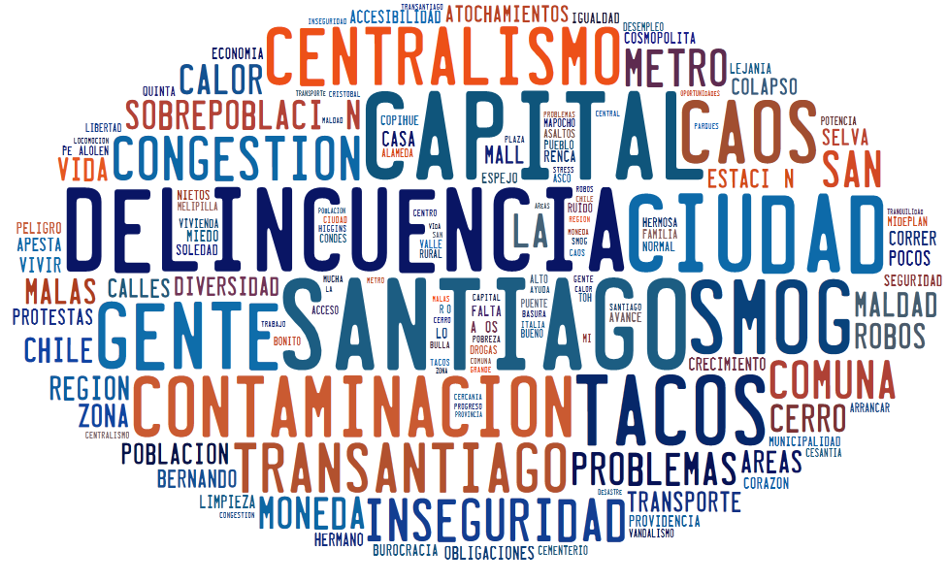
Concepto Región Metropolitana

Slide 12
Concepto Región Metropolitana
Cuando Ud. piensa en la Región Metropolitana, ¿cuál es la primera palabra que se le viene a la mente? %
Espontánea-Respuesta única
*La diferencia para completar el 100% son las opciones ‘Otros’ y ‘No sabe, no responde’

Slide 13
Concepto Región Metropolitana
Además de “Santiago”, ¿se le viene alguna otra palabra a la mente cuando piensa en la Región Metropolitana? %
Espontánea-Respuesta única
Lugares e infraestructura
Comunas | 5,4%
Ciudad | 5,4%
Centralización | 2,5%
La Moneda | 1,8%
Áreas verdes | 1,8%
Trabajo, fuente laboral | 0,9%
Punto de encuentro, Chile | 0,5%
Estrés
Mucha gente |  | 8,1%
Estrés |  | 1,1%
Caos |  | 0,9%
Contaminación
Contaminación |  | 6,3%
Seguridad ciudadana
Delincuencia, droga |  | 4,8%
Agresiones |  | 0,1%
Transporte
Tacos, congestión |  | 3,7%
Metro, locomoción |  | 1,4%
Sentimientos
Malestar |  | 0,9%
Libertad, igualdad |  | 0,6%
Bienestar |  | 0,3%
Progreso/Desarrollo
Progreso |  | 1,5%
Otros
Familia |  | 0,2%
Otros |  | 12,4%
Casos: Quienes asociaron a la Región Metropolitana con ‘Santiago’ en primera mención (45%)

Slide 14
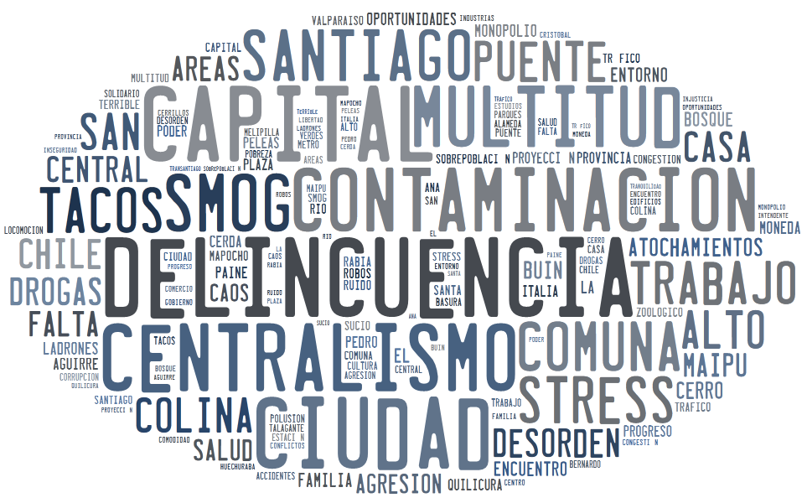
Concepto Región Metropolitana II

Slide 15
Beneficios de vivir en la RM
¿Qué es lo que más le gusta de vivir en la Región Metropolitana? %
Espontánea - Múltiple
Accesibilidad
Cercanía, accesibilidad | 30,6%
Centralización | 5,2%
Comodidad | 4,5%
Comunicaciones | 0,9%
Servicios
Comercio |  | 9,0%
Educación |  | 8,2%
Salud |  | 7,6%
Servicios |  | 4,2%
Seguridad |  | 1,2%
Progreso
Trabajo |  | 16,7%
Oportunidades |  | 4,3%
Tecnología, modernidad |  | 2,7%
Urbanización, plusvalía |  | 1,3%
Áreas verdes y entretención
Áreas verdes, parques |  | 11,9%
Actividades, entretención |  | 5,2%
Cultura |  | 1,8%
Lugares e infraestructura
Mall |  | 9,4%
Cordillera, cerros |  | 4,2%
Ciudad |  | 1,1%
Lugares, infraestructura |  | 1,0%
La Moneda |  | 0,2%
Vida en familia
Estar en casa, mi barrio |  | 10,0%
Vecinos, la gente |  | 8,0%
Familia |  | 3,1%
Bienestar
Tranquilidad |  | 4,9%
Variedad, diversidad |  | 4,9%
Calidad de vida |  | 1,2%
Economía |  | 0,3%
Transporte
Transporte |  | 8,5%
Autopistas |  | 2,5%
Otras
Comunas |  | 2,9%
Clima |  | 0,4%
Campo |  | 0,3%
Otras |  | 5,0%
Casos: 750

Slide 16
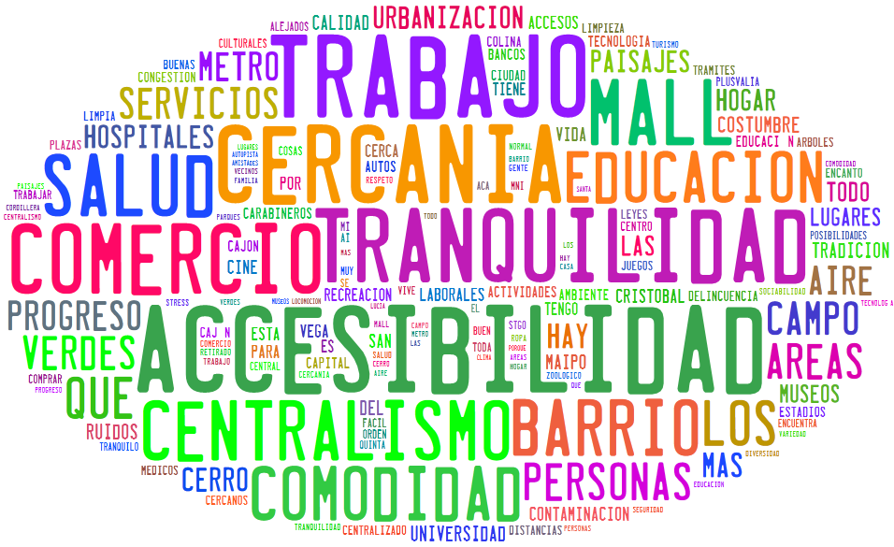
Beneficios Región Metropolitana

Slide 17
Beneficios Región Metropolitana
¿Qué es lo que más le gusta de vivir en la Región Metropolitana?
Espontánea - Múltiple
Se repiten resultados obtenidos en 2014:
Accesibilidad/Servicios
Progreso/Oportunidades/Bienestar
Entretención/Esparcimiento
Dato 2014

Slide 18
Lo peor de vivir en la RM
¿Qué es lo que menos le gusta de vivir en la Región Metropolitana? %
Espontánea - Múltiple
Seguridad
Delincuencia | 47,7%
Droga | 10,9%
Personas agresivas | 4,9%
Violencia, prostitución | 1,3%
Contaminación
Contaminación |  | 39,2%
Suciedad |  | 3,2%
Áreas verdes |  | 2,3%
Clima |  | 1,7%
Transporte
Transporte |  | 38,5%
Distancia, accesibilidad |  | 3,2%
Calles |  | 2,6%
Estrés
Aglomeración |  | 21,3%
Vida acelerada |  | 3,6%
Estrés |  | 3,5%
Calidad de vida |  | 0,6%
Problemas sociales
Falta de trabajo, oportunidades |  | 1,7%
Discriminación |  | 1,4%
Maltratos |  | 1,1%
Indiferencia, falta de respeto |  | 1,1%
Alcoholismo |  | 0,3%
Política
Gobierno |  | 1,5%
Corrupción, política |  | 0,6%
Otras
Costo de vida |  | 1,8%
Problemas de salud |  | 1,3%
Infraestructura |  | 0,9%
Tecnología |  | 0,7%
Centralización |  | 0,3%
Otras |  | 4,1%
Casos: 750

Slide 19
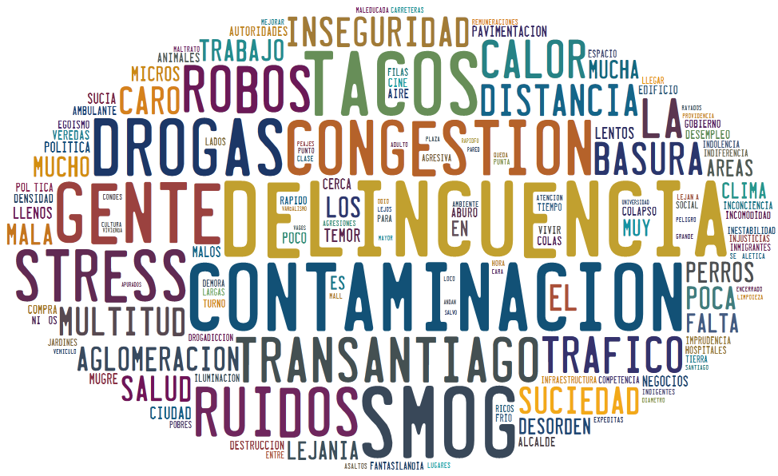
Inconvenientes Región Metropolitana

Slide 20
Lo peor de vivir en la RM
¿Qué es lo que menos le gusta de vivir en la Región Metropolitana? %
Espontánea - Múltiple
Se repiten resultados obtenidos en 2014:
Seguridad
Contaminación
Transporte
Estrés
Dato 2014

Slide 21
Lugar turístico Región Metropolitana
Si un amigo o familiar extranjero viniera a la Región Metropolitana, ¿qué lugar le recomendaría visitar?
Espontánea - Múltiple
Casos: 750

Slide 22
Percepción Región Metropolitana
En general, ¿Ud. cree que la Región Metropolitana de Santiago está progresando, estancada o retrocediendo?
Casos: 750

Slide 23
Perspectiva Región Metropolitana
Y en comparación con 5 años atrás, ¿Ud. diría que la situación general de la Región Metropolitana de Santiago es mejor, igual o peor?
Casos: 750

Slide 24
Percepción calidad de vida
Utilizando una escala de 1 a 7, como en el colegio, donde 1 es muy insatisfecho y 7 es muy satisfecho, ¿qué nota le pondría Ud. a...?
Promedio
5,1
4,8
4,8
5,3
5,3
Casos: 750

Slide 25
Percepción calidad de vida
Utilizando una escala de 1 a 7, como en el colegio, donde 1 es muy insatisfecho y 7 es muy satisfecho, ¿qué nota le pondría Ud. a...?
% Notas 6 a 7

Slide 26
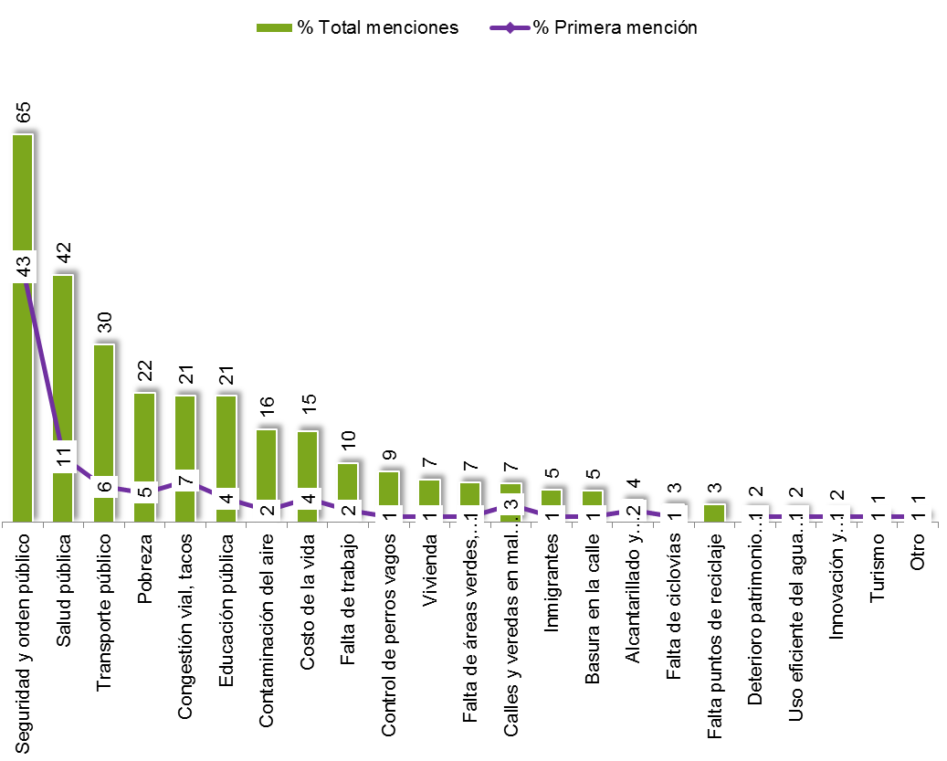

Desafío Región Metropolitana
A su juicio, ¿En qué área cree usted que se encuentran los principales desafíos que tiene hoy la Región Metropolitana de Santiago? ¿Y en segundo lugar? ¿y en tercer lugar?
Casos: 750

Slide 27
Desafío Región Metropolitana
A su juicio, ¿En qué área cree usted que se encuentran los principales desafíos que tiene hoy la Región Metropolitana de Santiago? ¿Y en segundo lugar? ¿y en tercer lugar?
% Total menciones
* Respuestas múltiples y espontáneas. Se grafican opciones comparables.

Slide 28
Nivel de satisfacción con servicios
Utilizando una escala de 1 a 7, donde 1 es nada de satisfecho y 7 es muy satisfecho. ¿Cuán satisfecho está usted con la oferta de los siguientes servicios y equipamiento en el lugar donde Ud. vive ...?
Media
5,1 | 5,0 | 4,9 | 5,4 | 5,1 | 4,6 | 4,9 | 4,6 | 4,4 | 4,5 | 4,5 | 4,3 | 4,5 | 4,1 | 4,4 | 4,2 | 4,1 | 4,0 | 3,6
Casos: 750

Slide 29
2. Evaluación de autoridades

Slide 30
Principal autoridad Región Metropolitana
¿Cuál diría Ud. que es la principal autoridad que está a cargo de la Región Metropolitana?
Espontánea
Casos: 750

Slide 31
Principal autoridad Región Metropolitana
¿Cuál diría Ud. que es la principal autoridad que está a cargo de la Región Metropolitana? %
Espontánea

Slide 32
Conocimiento de instituciones
Ud. conoce o ha oído hablar de…?
% que conoce
Casos: 750

Slide 33
Conocimiento de instituciones
Ud. conoce o ha oído hablar de…?
% que conoce

Slide 34
Conocimiento Intendencia de Santiago
Ud. conoce o ha oído hablar de…?
% Que conoce
Casos: 750

Slide 35
Evaluación Instituciones
Y con notas de 1 a 7, ¿cómo evalúa el trabajo de…?
Promedio
4,9
4,7
4,4
4,4
Casos: En base a conocimiento de cada institución.

Slide 36
Evaluación Instituciones
Y con notas de 1 a 7, ¿cómo evalúa el trabajo de…?
% Notas 6 a 7
Casos: En base a conocimiento de cada institución.

Slide 37
Evaluación Intendencia de Santiago
Y con notas de 1 a 7, ¿cómo evalúa el trabajo de…?
Casos: En base a conocimiento de la Intendencia de Santiago (75%).

Slide 38
Importancia rol Instituciones
Y utilizando una escala de 1 a 7, donde 1 es nada importante y 7 muy importante, ¿cuán importante diría Ud. que es... para el bienestar y desarrollo de la Región Metropolitana?
Promedio
5,7
5,6
5,3
5,4
Casos: En base a conocimiento de cada institución.

Slide 39
Importancia rol Intendencia Metropolitana
Y utilizando una escala de 1 a 7, donde 1 es nada importante y 7 muy importante, ¿cuán importante diría Ud. que es... para el bienestar y desarrollo de la Región Metropolitana?
Casos: En base a conocimiento de la Intendencia de Santiago (75%).

Slide 40
Conocimiento, evaluación e importancia de Instituciones (%)

Slide 41
Elección Intendente
Actualmente al Intendente de la Región Metropolitana lo nombra el Presidente/a de la República. Frente a esta situación, ¿Usted preferiría qué…?
Casos: 750

Slide 42
3. Gestión Intendencia de la Región Metropolitana

Slide 43
Conocimiento de proyectos
¿Ud. conoce o ha oído hablar de los siguientes proyectos e iniciativas desarrolladas por la Intendencia de la Región Metropolitana durante los últimos 2 años...?
Casos: 750. Se omite categoría ‘No sabe, no responde’.

Slide 44
Conocimiento de proyectos
% Conoce

Slide 45
Evaluación de proyectos
En general, y utilizando una escala de 1 a 7, donde 1 es muy mal y 7 muy bien ¿Cómo evalúa los siguientes proyectos e iniciativas desarrolladas por la Intendencia de la Región Metropolitana...?
Media
5,9 | 6,0 | 5,9 | 5,9 | 5,9 | 5,8 | 5,9 | 5,7 | 5,5 | 5,6 | 5,6 | 5,6 | 5,6 | 5,6 | 5,3 | 4,8
Casos: En base a conocimiento de cada proyecto.

Slide 46
Evaluación de proyectos
% Notas 6 a 7
Casos: En base a conocimiento de cada proyecto.

Slide 47
Conocimiento y evaluación proyectos – Total
Bajo conocimiento
Imagen positiva
Alto conocimiento
Imagen positiva
% Evaluación (Notas 5 a 7)
Bajo conocimiento
Imagen menos positiva
% Conocimiento
Alto conocimiento
Imagen menos positiva

Slide 48
4. Zoom a Medioambiente y transporte público

Slide 49
Medio de transporte frecuente
Ahora dígame, ¿cuál es el medio de transporte que Ud. utiliza más frecuentemente para movilizarse cotidianamente…? %
Casos: 750

Slide 50
Medio de transporte más contaminante
A su juicio, ¿cuál es el medio de transporte que más contamina el aire de la ciudad…? %
Casos: 750

Slide 51
Medidas descongestión y anticontaminación
Buscando un equilibrio entre mejorar el transporte y cuidar el medio ambiente, ¿cuál de estas medidas cree Ud. que es la más efectiva para la Región Metropolitana? ¿y en segundo lugar?
Casos: 750

Slide 52
Medidas descongestión y anticontaminación por usuario
Buscando un equilibrio entre mejorar el transporte y cuidar el medio ambiente, ¿cuál de estas medidas cree Ud. que es la más efectiva para la Región Metropolitana? ¿y en segundo lugar?
Total menciones
Casos: 750

Slide 53
Inversiones en descongestión y anticontaminación
¿Cuál de estas inversiones cree Ud. que es la más efectiva para mejorar el tránsito y cuidar el medio ambiente de la Región Metropolitana? ¿y en segundo lugar?
Casos: 750

Slide 54
Inversiones en descongestión y anticontaminación por usuario
¿Cuál de estas inversiones cree Ud. que es la más efectiva para mejorar el tránsito y cuidar el medio ambiente de la Región Metropolitana? ¿y en segundo lugar?
% Total menciones
Casos: 750

Slide 55
Medida para la descongestión vial
En general, ¿Ud. está de acuerdo o en desacuerdo con que…?
Casos: 750. Se omiten categorías ‘Ni de acuerdo ni en desacuerdo’ y ‘No sabe, no responde’.

Slide 56
Medida para la descongestión vial por usuario
En general, ¿Ud. está de acuerdo o en desacuerdo con que…?
% de acuerdo
Casos: 750

Slide 57
Medida para la descongestión vial
En general, ¿Ud. está de acuerdo o en desacuerdo con que…?
% de acuerdo
Casos: 750

Slide 58
Evaluación restricción permanente
¿A Ud. le parecería una buena o una mala idea que se amplié la restricción a los autos catalíticos de forma permanente como mecanismo para enfrentar la contaminación ambiental y los tacos de la ciudad?
Casos: 750

Slide 59
Evaluación restricción permanente por usuario
¿A Ud. le parecería una buena o una mala idea que se amplié la restricción a los autos catalíticos de forma permanente como mecanismo para enfrentar la contaminación ambiental y los tacos de la ciudad? %
Casos: 750

Slide 60
Evaluación prohibición calefacción
¿Ud. está de acuerdo o en desacuerdo con que la autoridad prohíba el uso de calefacción a leña en la ciudad de Santiago?
Casos: 750

Slide 61
Evaluación “ejes ambientales”
¿Ud. cree que los “ejes ambientales” son una medida… para entregarle mayor velocidad y regularidad al transporte público?
Casos: 750

Slide 62
Evaluación “ejes ambientales”
¿Ud. cree que los “ejes ambientales” son una medida… para entregarle mayor velocidad y regularidad al transporte público? %
Casos: 750

Slide 63
Disposición a ocupar el transporte público
Si el transporte público funcionará de manera más eficiente, ¿cuán dispuesto estaría Ud. a dejar el automóvil en su casa y movilizarse en transporte público, ya sea en Micro o Metro?
Casos: Quienes se movilizan en automóvil (29%).

Slide 64
Disposición a ocupar el transporte público
Si el transporte público funcionará de manera más eficiente, ¿cuán dispuesto estaría Ud. a dejar el automóvil en su casa y movilizarse en transporte público, ya sea en Micro o Metro?
Casos: Quienes se movilizan en automóvil (22%). Se omite categoría ‘No sabe, no responde’.

